Slide 1

Capacitação
em Eventos
Levantamento Rápido de índice para Aedes aegypti - LIRAa
Área de Produção Editorial e Gráfica
Núcleo de Comunicação
Secretaria de Vigilância em Saúde
23 e 24 de junho de 2010
ANGELO ABENANTE NETO
Técnico de Operações de Campo e Interlocutor do Sistema de Informação PECD
SECRETARIA DE ESTADO DA SAUDE
2016
Fone: (Zap); Tim: (98) 9 81208562

Slide 2
Marco Histórico
Desenvolvido em 2002 para atender à necessidade dos gestores e profissionais que operacionalizam o programa de controle da dengue de dispor de informações entomológicas em um ponto no tempo (antes do início do verão) antecedendo o período de maior transmissão, com vistas ao fortalecimento das ações de combate vetorial nas áreas de maior risco.
Trata-se, fundamentalmente, de um método de amostragem do tipo conglomerados em dois estágios (quarteirões/imóveis).

Slide 3
Objetivo LIRAa
Permitir diagnóstico rápido da situação entomológica de uma localidade, para direcionamento das ações de controle do vetor e de educação em saúde

Slide 4
Histórico
2003 – 40 municípios selecionados – Regiões Metropolitanas
2004 – 61 municípios
2005 – 169 municípios: agrega aqueles com mais de 100.000 habitantes
2006 – Mantém os 169 municípios
Nota técnica 024/2006 CGPNCD/ DIGES/ SVS/MS, de abril de 2006 orienta utilização do LIRAa na rotina – referendado pelo comitê técnico assessor da CGPNCD
2007, 2008 e 2009 – 169 municípios programados para realização do LIRAa
2010 – 427 municípios programados

Slide 5
Vantagens
Demonstra a situação de infestação do município no prazo médio de uma semana;
Rapidez e oportunidade das informações;
Identificar os criadouros predominantes;
Permite o direcionamento das ações de controle para as áreas mais críticas.

Slide 6
Os pré-requisitos para o
planejamento do LIRAa
1. atualização do reconhecimento geográfico (RG):
  nº de imóveis/bairro/quadras/prédios;
  mapas dos bairros numerado por quadras;
  mapa de conjunto do município com bairros - garantir a continuidade e contigüidade dos estratos;
2. mapeamento dos recursos humanos de forma quantitativa e qualitativa;
3. conhecer e dominar as técnicas e objetivos do LIRAa;
4. levantamento dos recursos materiais disponíveis - material de campo, laboratório, veículos e equipamentos de informática;

Slide 7
Os pré-requisitos para o
planejamento do LIRAa – dificuldades decorrentes
1. reconhecimento geográfico (RG) não atualizado!
  Nº de imóveis sub ou superestimado – amostragem pode perder a representatividade ou haverá excesso de trabalho (inspeções além do planejado);
  em imóveis verticais quantos devem ser amostrados?;
  sem o mapeamento adequado por quadras, como planejar a amostragem?;
  formação de estratos sem relação entomo-epidemiologica. Ex: – estrato formado com áreas sem continuidade e contiguidade;

Slide 8
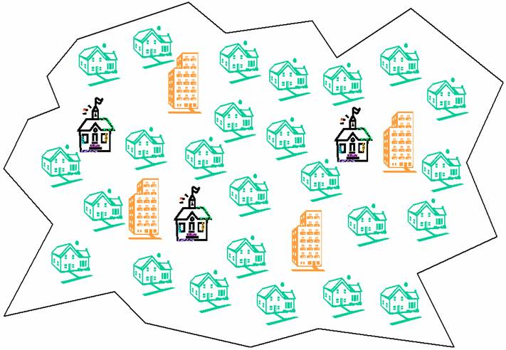
RG – Bairro com:
1500 imóveis
com 4 prédios com 10 andares
Excluindo
acima do 1º andar
Considerar
1464 imóveis
Inspecionar
apenas
o piso térreo

Slide 9
Os pré-requisitos para o
planejamento do LIRAa – dificuldades decorrentes
2. mapeamento dos recursos humanos de forma quantitativa e qualitativa;
  seleção de servidores com perfil para a execução das atividade, ex: escolher agentes responsáveis para compor a equipe (durante a operação: sobra de agentes – inspeção em apenas cerca de 4 a 5% dos imóveis);
  falta de RH para as ações: agentes, supervisores, laboratoristas, motoristas;
3. conhecer e dominar as técnicas e objetivos do LIRAa.

Slide 10
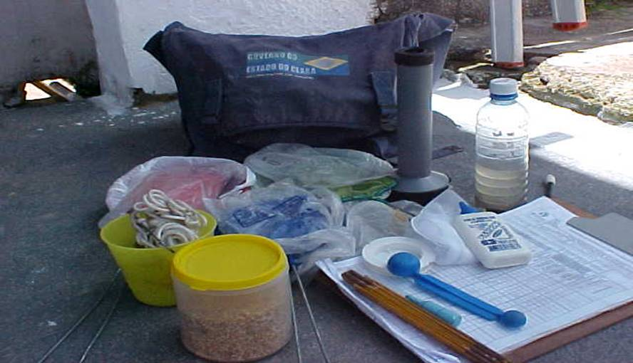
Os pré-requisitos para o
planejamento do LIRAa – dificuldades decorrentes
4. mapeamento dos recursos disponíveis - material de campo, escadas, laboratório, veículos e equipamentos de informática.

Slide 11
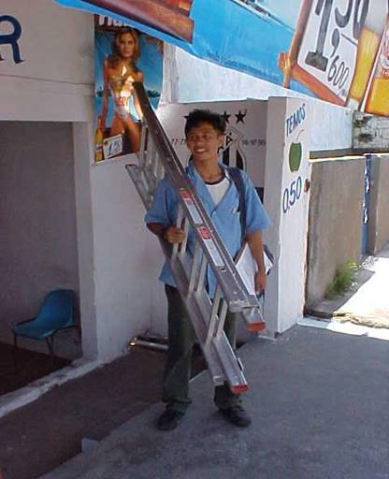
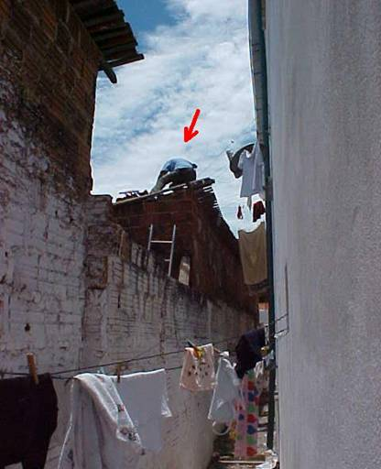
Os pré-requisitos para o
planejamento do LIRAa – dificuldades decorrentes
4. mapeamento dos recursos disponíveis - material de campo, escadas, laboratório, veículos e equipamentos de informática.
Necessidade de uso de escadas
(uso individual no Liraa ou trabalho feito por equipe especial na rotina)

Slide 12
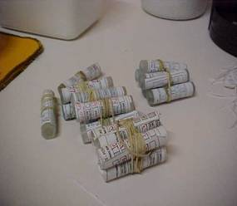
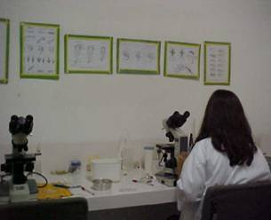
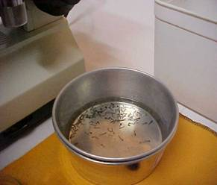
Os pré-requisitos para o
planejamento do LIRAa – dificuldades decorrentes
4. mapeamento dos recursos disponíveis - material de campo, escadas, laboratório, veículos e equipamentos de informática.
Trabalho do laboratório:
Qualidade + Agilidade

Slide 13
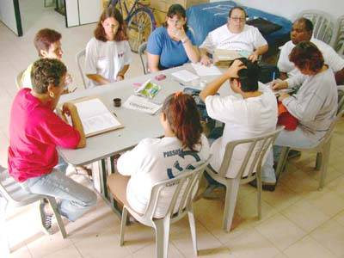
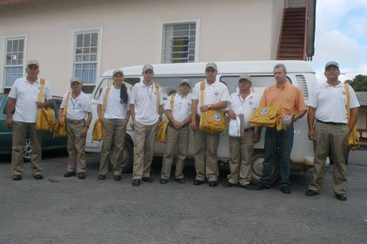
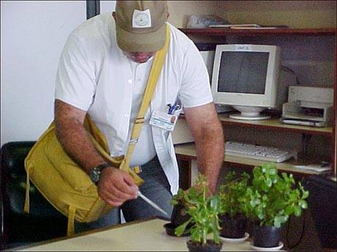
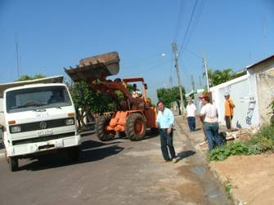
LIRAa: depende sustentabilidade política e planejamento
Planejar
treinar
Liraa
Executar
Agir

Slide 14
O planejamento do LIRAa
Identificação e seleção da equipe do LIRAa - Coordenador, Supervisores e Agentes;
Levantamento das necessidades - material de campo, laboratório, veículos e equipamentos de informática, recursos humanos para o LIRAa;
Capacitação da(s) equipe(s) - apresentação das estratégias e objetivos do LIRAa;
Antecede em pelo menos quinze dias a realização do levantamento;
Durante o levantamento serão suspensas as ações de rotina, exceto bloqueio de casos.

Slide 15
Delimitação dos estratos do LIRAa
Requisitos:
Informações sobre delimitação dos bairros (quarteirões);
Mapas mostrando rede viária e fluvial;
Dados sobre condições socioeconômicas de cada bairro
Rodovias, vias férreas e rios: são fatores que podem determinar a divisão dos estratos
Buscar conformar estratos considerando divisores e localidades com níveis socioeconômicos semelhantes
Estratos: áreas contínuas e contíguas

Slide 16
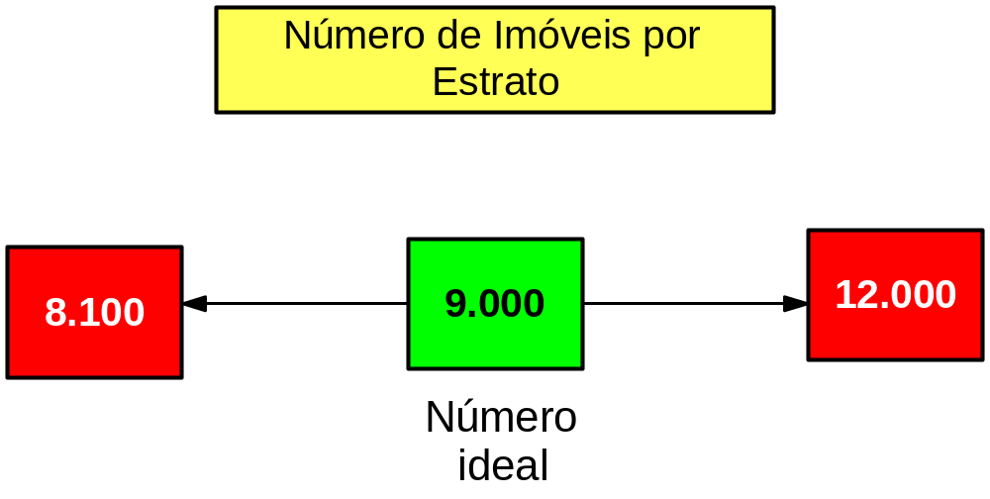
Delimitação dos estratos do LIRAa

Slide 17
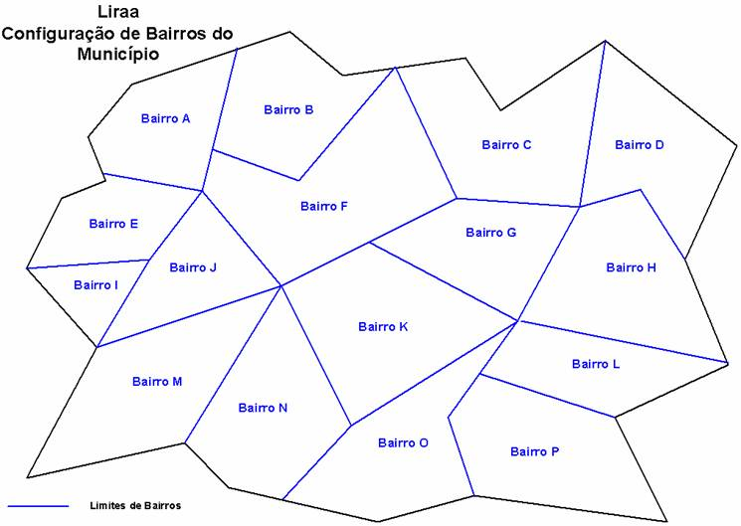
Delimitação dos estratos do LIRAa
Área urbana do município formado
por 16 bairros

Slide 18
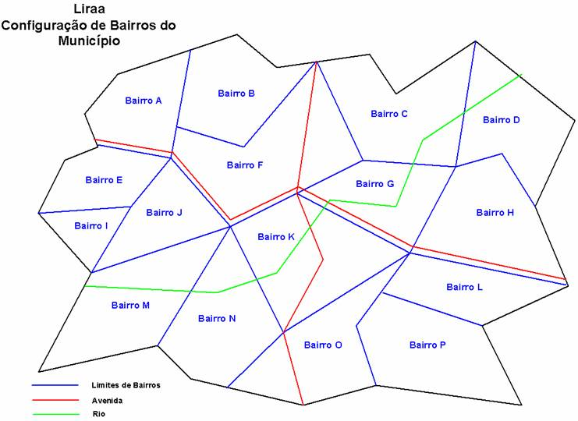
Delimitação dos estratos do LIRAa
Duas grandes avenidas
e um rio cortam a sede do município

Slide 19
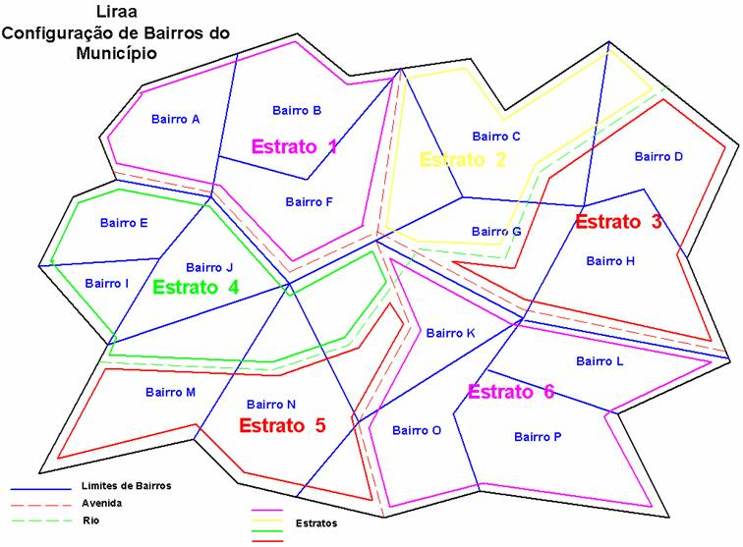
Delimitação dos estratos do LIRAa
Estratos – conformados
por bairros inteiros ou por partes
(Um bairro pode ser um estrato)
Áreas contínuas e contíguas
Rio e avenidas determinaram
as divisões dos estratos

Slide 20
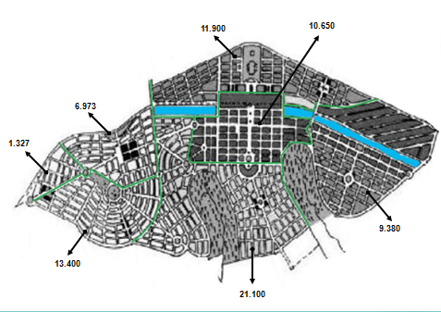

Slide 21
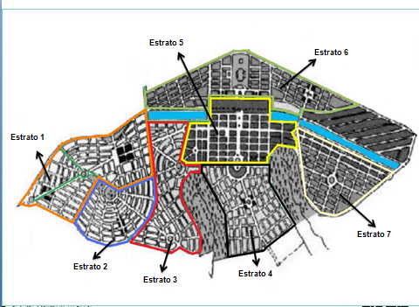

Slide 22
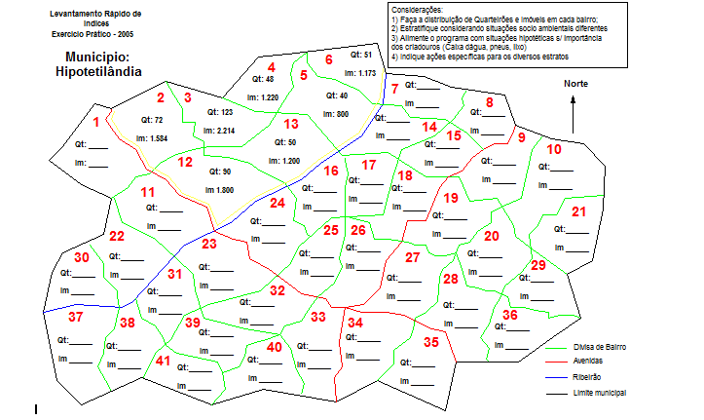

Slide 23
Índices Entomológicos do LIRAa
1. Índice Predial
IP = imóveis positivos x 100
imóveis pesquisados
2. Índice de Breteau
IB = recipientes positivos x 100
imóveis pesquisados
3. Índice de Tipo de Recipiente
ITR = recipientes XXX positivos x 100
recipientes positivos

Slide 24
Índices Entomológicos do LIRAa
Características dos indicadores:
  Rapidez na obtenção;
  Representatividade;
  Fácil operacionalização;
  Custo – benefício compatíveis.

Slide 25
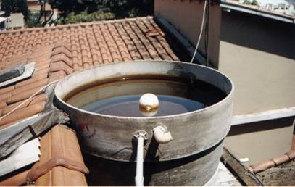
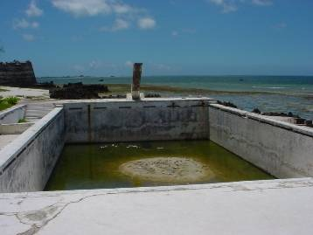
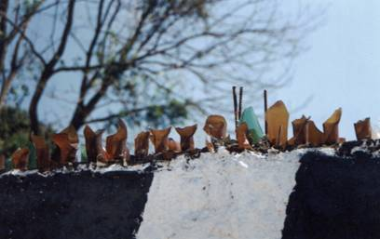
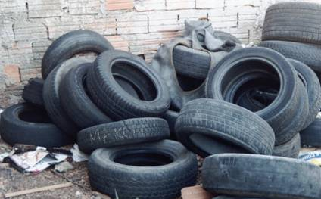
Quando IIP = IB
⬅
⬅
Não fazer “pool” de larvas
Qualidade na inspeção: IB e ITR que refletem a realidade
⬅
⬅
⬅
⬅
⬅
⬅
⬅

Slide 26
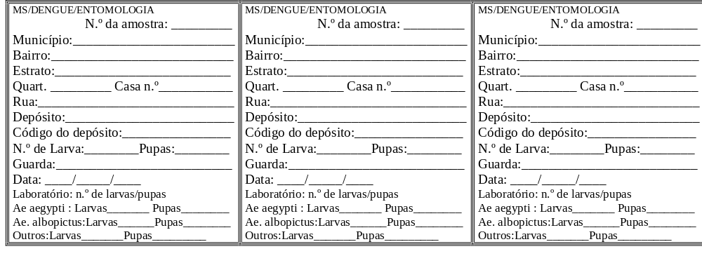

Slide 27
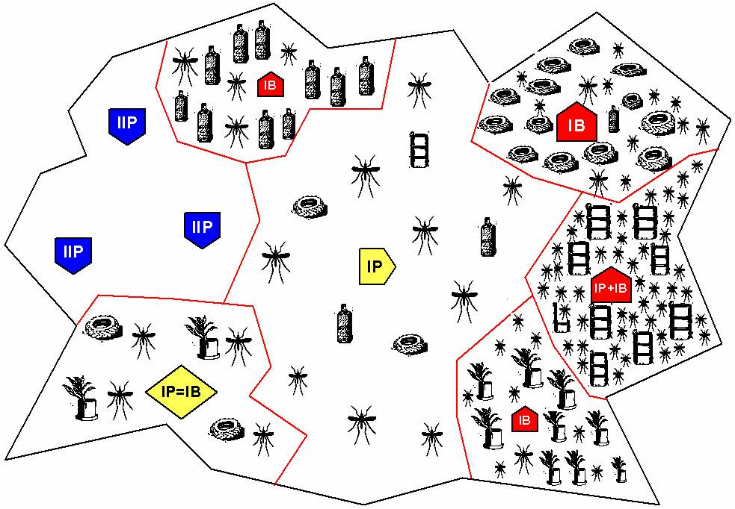
IB =
Concentração de criadouros - Produtividades diferentes

Slide 28
Educação em
Saúde, recolhimento
Ecopontos
Tampar, regularizar oferta de água
Educação em
saúde

Slide 29
Atribuições do Coordenador
Buscar apoio e sustentabilidade para a realização do LIRAa;
Estratificar e calcular o número de imóveis a pesquisar;
Definir os quarteirões a trabalhar;
Definir recursos humanos necessários: supervisores, agentes, laboratoristas e digitadores;
Definir o(s) laboratório(s) de apoio;
Definir necessidades: veículos, equipamentos e material de campo;
Analisar dados e elaborar relatório final;
Planejar as ações necessárias: operações de campo, ações de informação, educação e comunicação social.

Slide 30
Atribuições do Supervisor
Organizar e distribuir os agentes na área de trabalho:
Abastecer os agentes de saúde com os insumos necessários;
Supervisionar as atividades dos agentes de saúde;
Receber e conferir os boletins: “Boletim de Campo e laboratório” Ex: erros de totalização;
Encaminhar ao laboratório, os BCL com as amostras coletadas;
Consolidar os dados (campo e laboratório) e Resumo parcial”
Enviar ao setor de digitação o “Resumo do BCL ” por estrato.

Slide 31
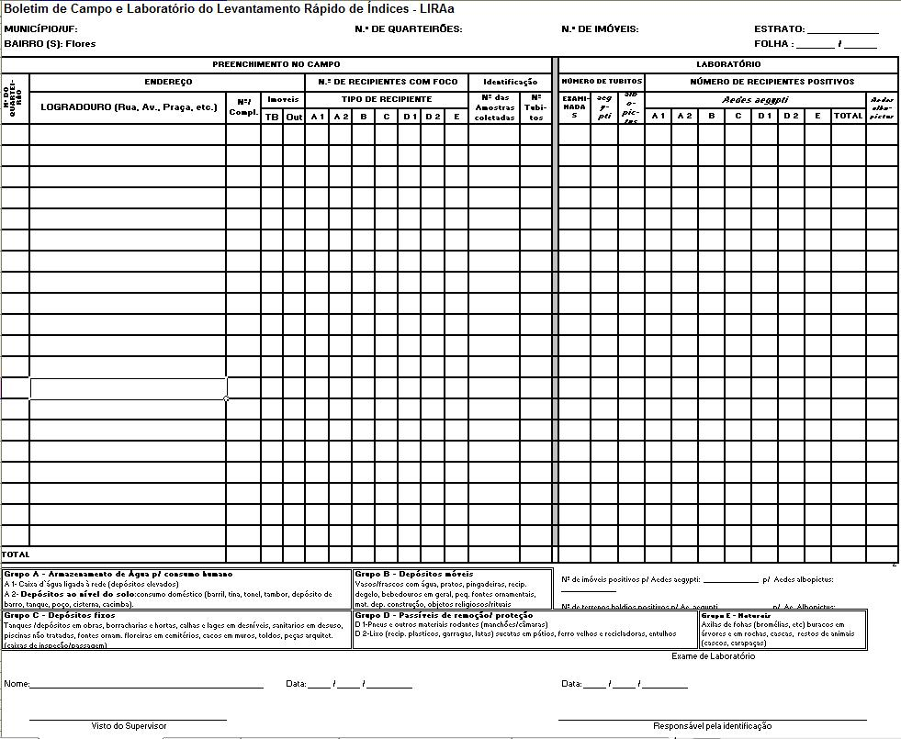
Planilha de campo/laboratório

Slide 32
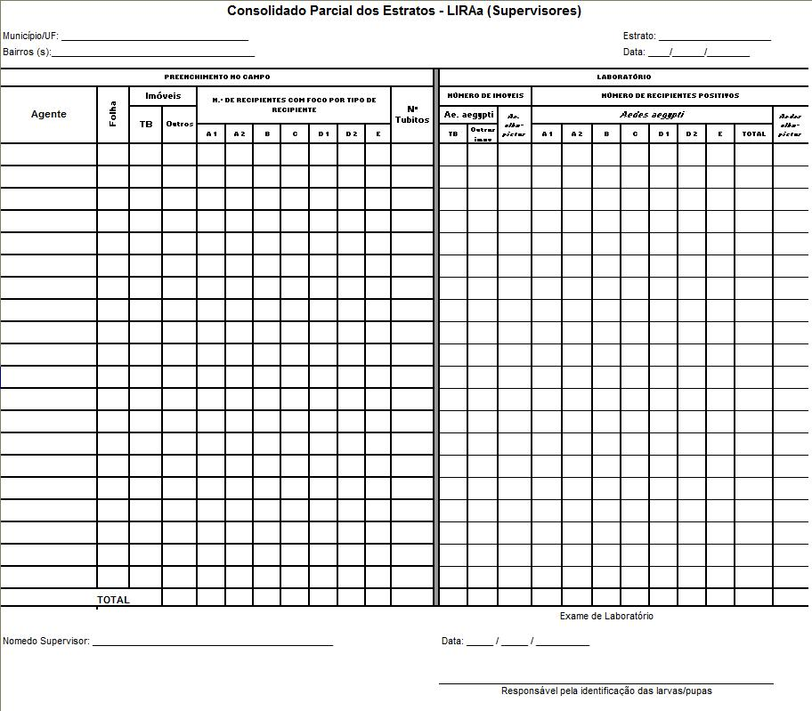

Slide 33
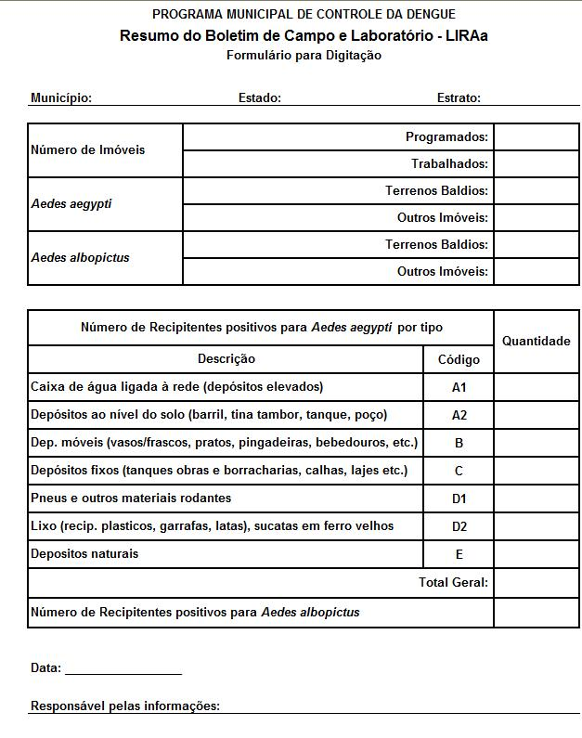

Slide 34
Atribuições do Agente de Saúde:
Visitar de 20 a 25 imóveis/dia;
Realizar pesquisa larvária nos imóveis definidos no estrato;
Coletar, preencher rótulos dos tubitos;
Registrar as informações no formulário “Boletim de Campo e Laboratório- BCL”;
Repassar ao final do dia o “BCL” devidamente preenchido ao supervisor.

Slide 35
Classificação dos depósitos predominantes
Depósito é todo recipiente utilizado para finalidade específica que armazene ou possa vir a armazenar água, seja pala ação da chuva ou pela ação do homem, e que esteja acessível à fêmea do Aedes aegypti para postura de seus ovos.
A padronização de criadouros é de suma importância para subsidiar a tomada de decisão quanto à forma de eliminação ou controle desses recipientes.

Slide 36
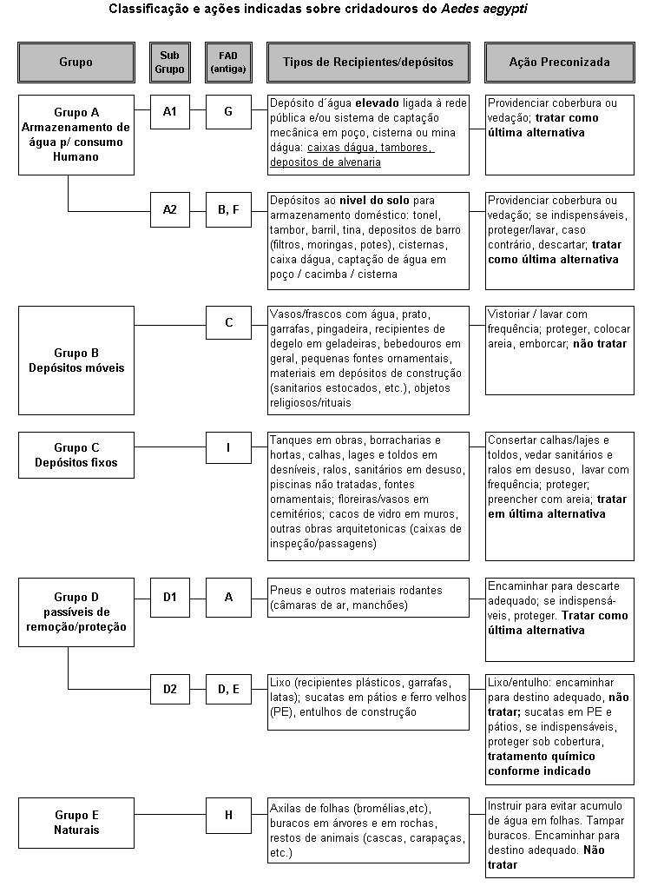

Slide 37
Exemplos de aplicação do LIRAa

Slide 38
Ações
Transformar informação em ação.
Os municípios dispõem de informações atuais para priorizar as ações e direcionar o trabalho dos agentes de endemias nas áreas mais críticas de infestação.
O Ministério da Saúde conclama os municípios a dar o máximo de publicidade aos dados para que a população se mobilize para eliminar os focos do mosquito

